Slide 1
Data Vernietigen
Voor iedereen in de organisatie een uitdaging!
Mylène Rutten, BHIC

Slide 2
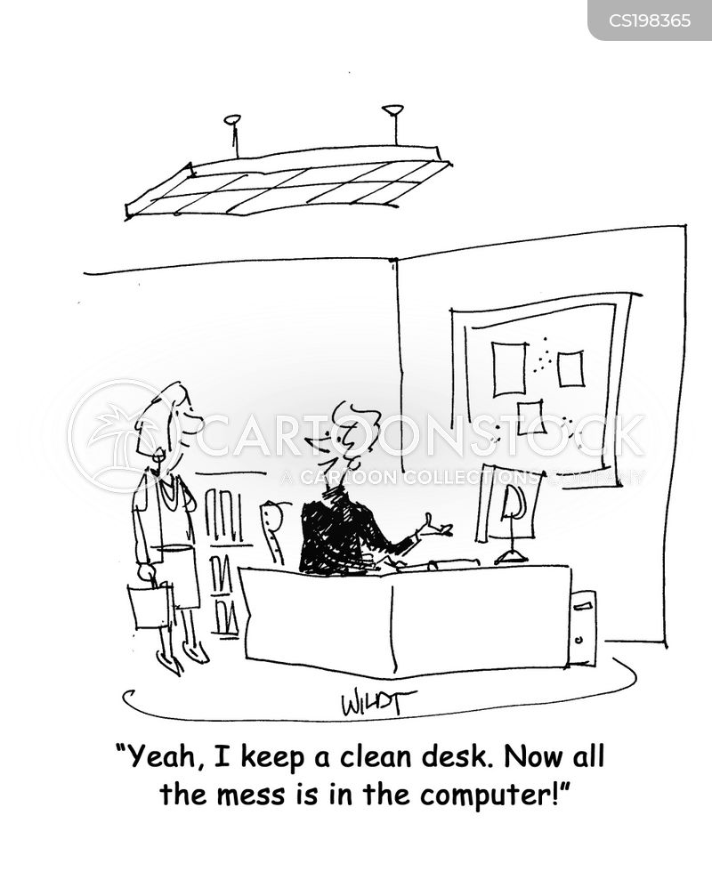

Slide 3
Aanpakken
Organisatiebreed draagvlak creëren
Bewust maken ook bij bestuur
Actualiteiten
Datalekken
Juridische procedures
Milieu

Slide 4
Procesbeschrijving vernietiging

Slide 5
Procesbeschrijving vernietiging
Welke documenten
Beleid
Personele invulling
Middelen
Uitzonderingen: hotspot en precedenten
Controles inbouwen: kwaliteit
Vernietigen in back-ups en vakapplicaties

Slide 6
Selectielijst 2020
Opschonen
Uitzonderingen van vernietiging
Beleid interne of externe werking
Logging-gegevens
Veranderingen t.o.v. Selectielijst 2012
Rol algoritme
Blijvend te bewaren registers

Slide 7
Verwijzingen naar Handreikingen:
Handreiking Digitaal Vernietigen:
https://www.nationaalarchief.nl/archiveren/kennisbank/handreiking-digitaal-vernietigen
Handreiking Gebruik Selectielijst 2020
https://vng.nl/sites/default/files/2020-05/handreiking-gebruik-selectielijst_20200506.pdf
Select Tool
https://vng.nl/sites/default/files/2020-03/selecttool.zip
https://gis.vng.nl/select/selecttool.exe
Handreiking Weten of Vergeten voor het toepassen van de Algemene verordening gegevensbescherming in samenhang met de Archiefwet in de dagelijkse praktijk van het informatiebeheer bij de overheid:
https://www.kvan.nl/sites/default/files/kvan/Weten%20of%20vergeten%20handreiking%20AVG%20Archiefwet%5B1%5D.pdf

Slide 8
Proces van het vernietigen in de digitale informatiehuishouding een duidelijke en aanwezige rol binnen de organisatie laten spelen met AVG en WOO
Regie houden op dit proces door vooraf besluiten te nemen via procesbeschrijving vernietiging en doorlopende machtiging zie
https://www.bhic.nl/doorlopendemachtiging
Achteraf zijn de mogelijkheden beperkt en is het een gelopen race

Slide 9
Hartelijk dank voor uw aandacht

